Slide 1
Bilstm-crf

Slide 2
Bilstm-crf的输入和输出
BiLSTM-CRF的输入是词嵌入向量，输出是每个单词对应的预测标签
如下图中W0，BiLSTM节点的输出是1.5 (B-Person), 0.9 (I-Person), 0.1 (B-Organization), 0.08 (I-Organization) and 0.05 (O)。这些分数将会是CRF层的输入。

Slide 3
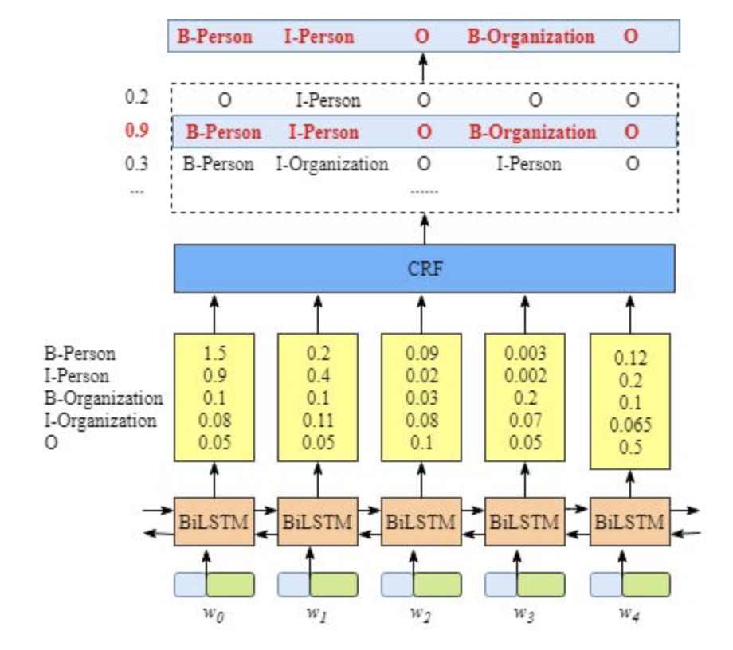

Slide 4
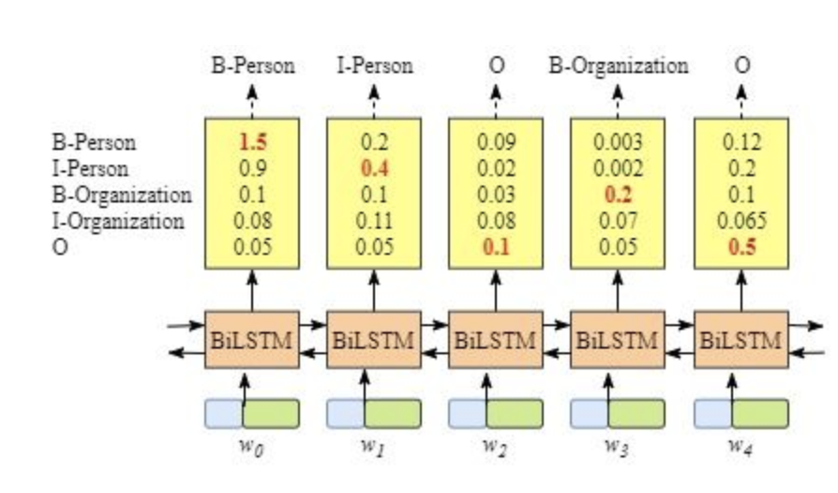
如果没有crf会怎么样
即使没有CRF层，我们照样可以训练一个基于BiLSTM的命名实体识别模型

Slide 5
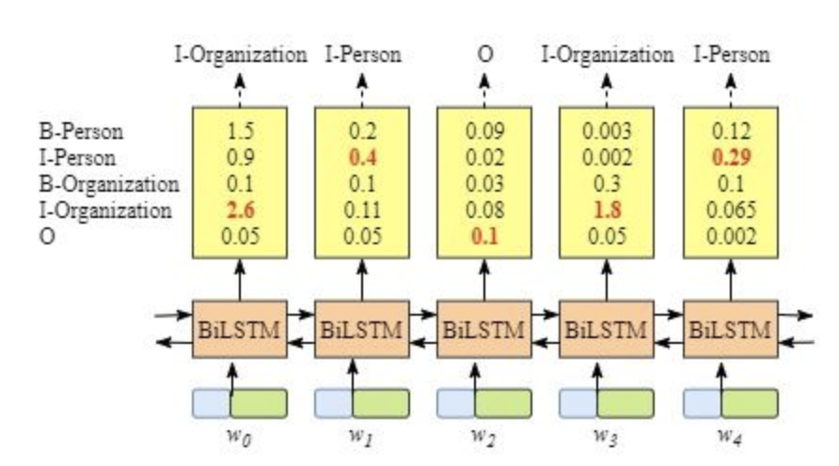
如果没有crf会怎么样
尽管我们在该例子中得到了正确的结果，但实际情况并不总是这样
显然，这次的分类结果并不准确

Slide 6
所以crf到底是干嘛的
CRF层可以加入一些约束来保证最终预测结果是有效的。这些约束可以在训练数据时被CRF层自动学习得到。
可能的约束条件有：
句子的开头应该是“B-”或“O”，而不是“I-”。
“B-label1 I-label2 I-label3…”，在该模式中，类别1,2,3应该是同一种实体类别。比如，“B-Person I-Person” 是正确的，而“B-Person I-Organization”则是错误的。
“O I-label”是错误的，命名实体的开头应该是“B-”而不是“I-”。
有了这些有用的约束，错误的预测序列将会大大减少。

Slide 7
Crf层
CRF层中的损失函数包括两种类型的分数，而理解这两类分数的计算是理解CRF的关键。
Emission score（发射分数，状态分数）
转移分数

Slide 8
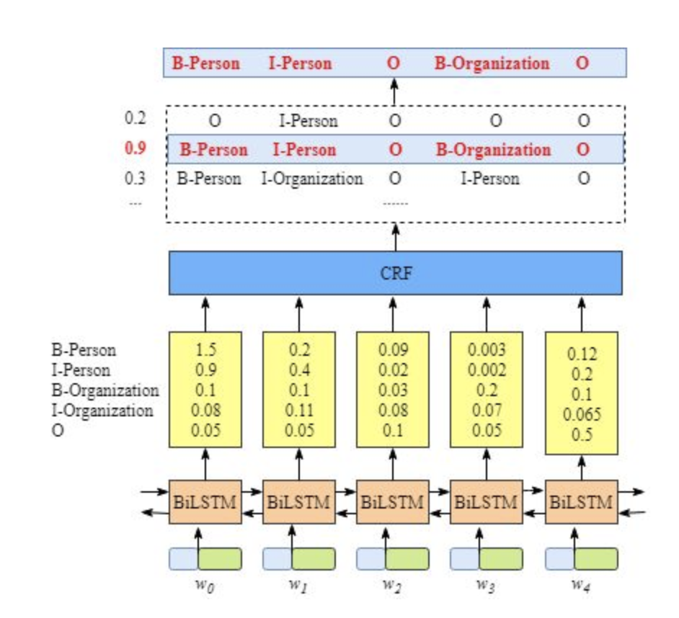
Emission score
这些状态分数来自BiLSTM层的输出。如下图所示，w0被预测为B-Person的分数是1.5.

Slide 9
转移分数
例如，tB−Person,I−Person=0.9表示从类别B−Person→I−Person的分数是0.9。因此，我们有一个所有类别间的转移分数矩阵。
为了使转移分数矩阵更具鲁棒性，我们加上START 和 END两类标签。START代表一个句子的开始（不是句子的第一个单词），END代表一个句子的结束。

Slide 10
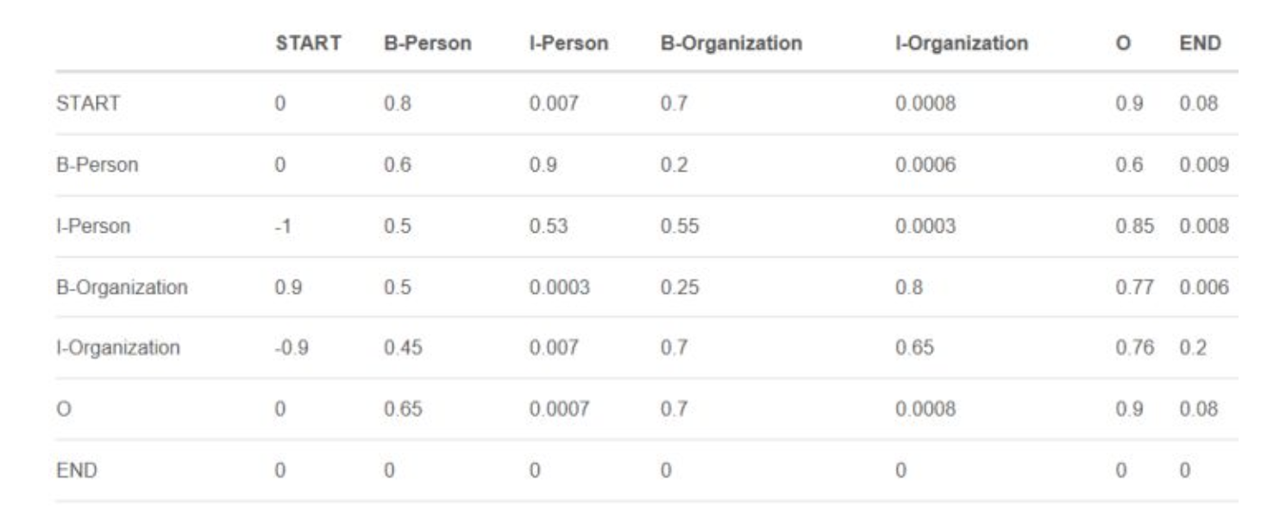
转移分数

Slide 11
转移分数
如上表格所示，转移矩阵已经学习到一些有用的约束条件：
句子的第一个单词应该是“B-” 或 “O”，而不是“I”。（从“START”->“I-Person 或 I-Organization”的转移分数很低）
“B-label1 I-label2 I-label3…”，在该模式中，类别1,2,3应该是同一种实体类别。比如，“B-Person I-Person” 是正确的，而“B-Person I-Organization”则是错误的。（“B-Organization” -> “I-Person”的分数很低）
“O I-label”是错误的，命名实体的开头应该是“B-”而不是“I-”。

Slide 12
转移分数
要怎样得到这个转移矩阵呢？
转移矩阵是BiLSTM-CRF模型的一个参数。在训练模型之前，你可以随机初始化转移矩阵的分数。这些分数将随着训练的迭代过程被更新，换句话说，CRF层可以自己学到这些约束条件

Slide 13
All in all
总的来说就是又加了些约束
个人感觉

